Slide 1
Участие муниципального архива администрации
муниципального образования городского округа «Ухта»
в патриотическом воспитании граждан

Slide 2
В целях патриотического воспитания архивный отдел администрации МОГО «Ухта» реализует:
экскурсии, выставки, в том числе виртуальные
документальные публикации
участие в работе конференций
тематические и памятные мероприятия
работа со СМИ
проекты на официальной странице администрации МОГО «Ухта» в социальной сети «ВКонтакте»

Slide 3
Память о Великой Отечественной войне
Виртуальные выставки

Slide 4
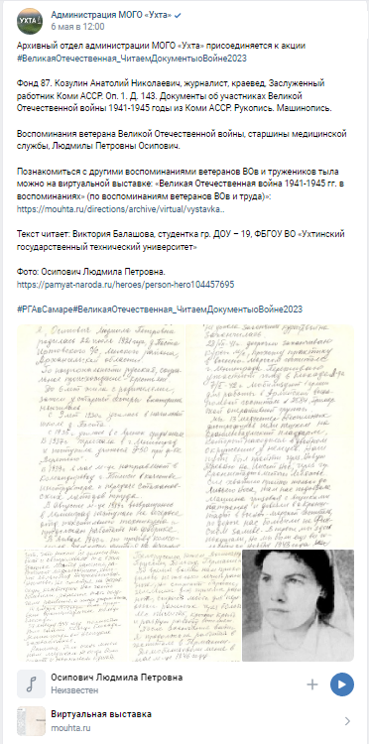
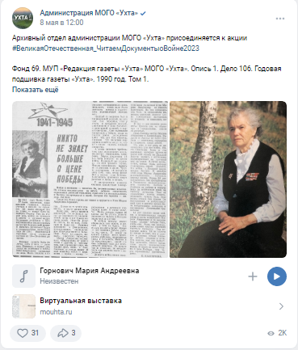
Память о Великой Отечественной войне
сетевая акция «#ЧитаемДокументыоВойне»

Slide 5
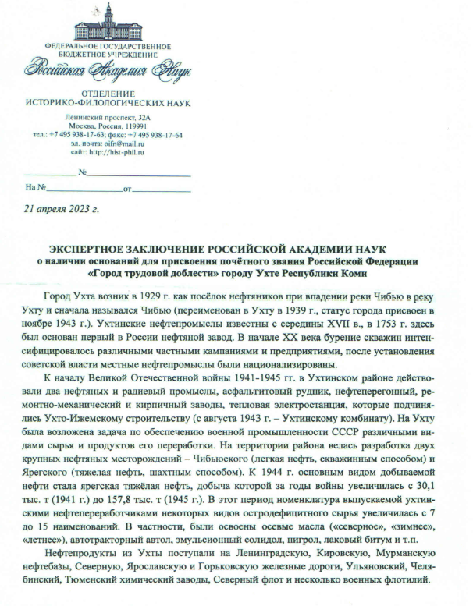
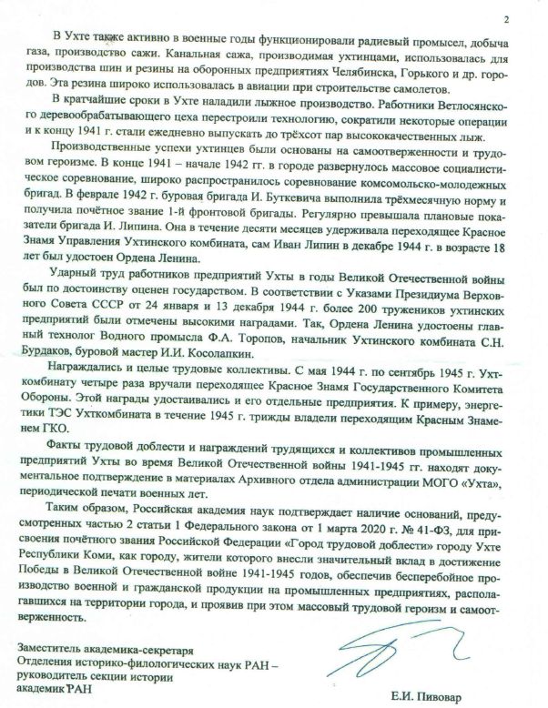
Память о Великой Отечественной войне
Ухта – город трудовой доблести

Slide 6
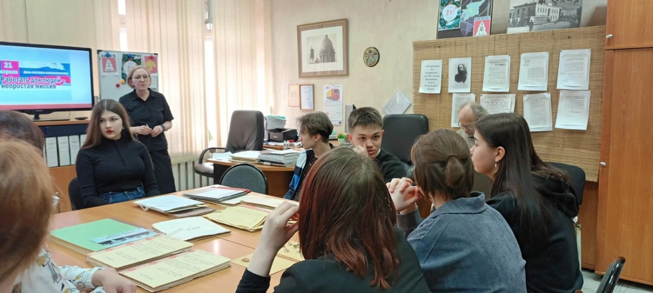
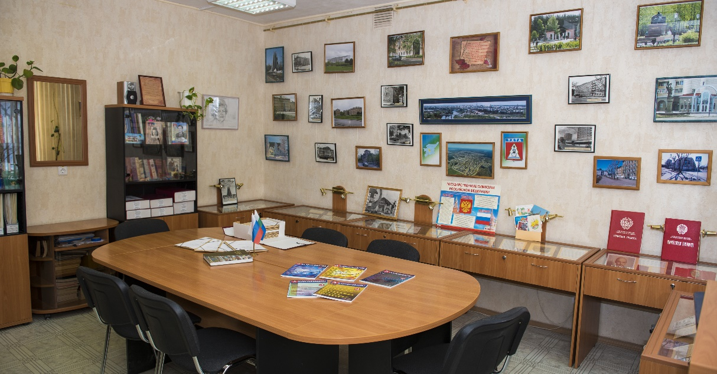
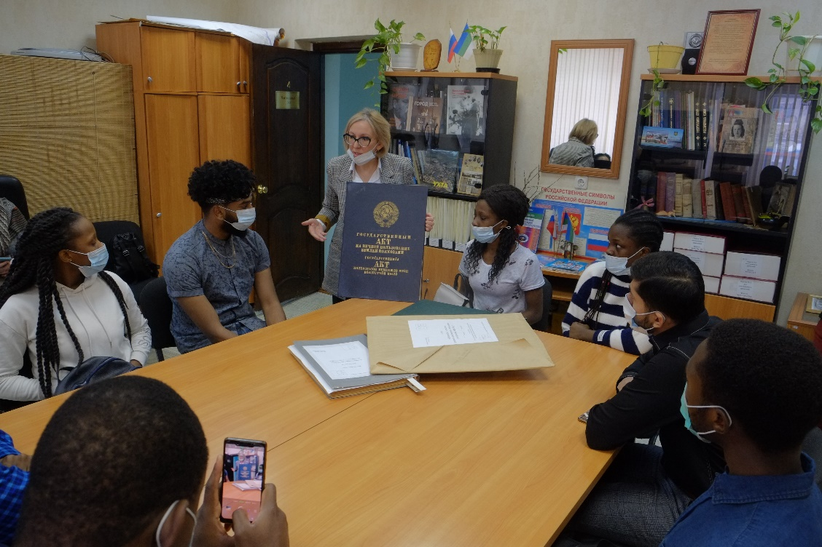
«День молодого избирателя»
«День местного самоуправления»
«День Конституции РФ»

Slide 7
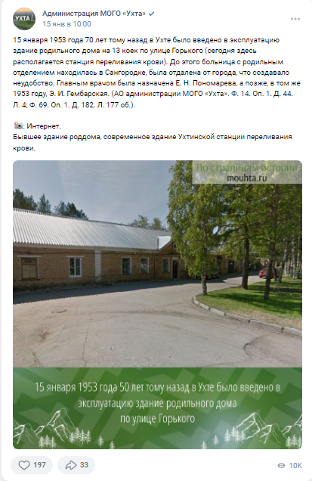
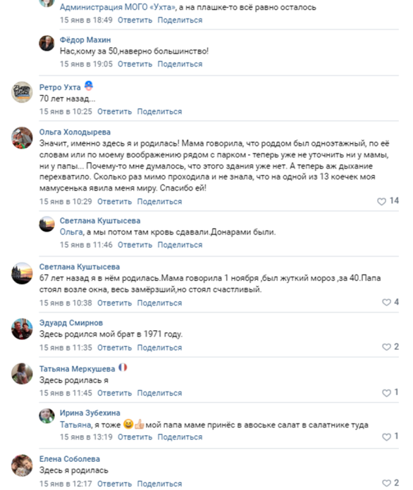
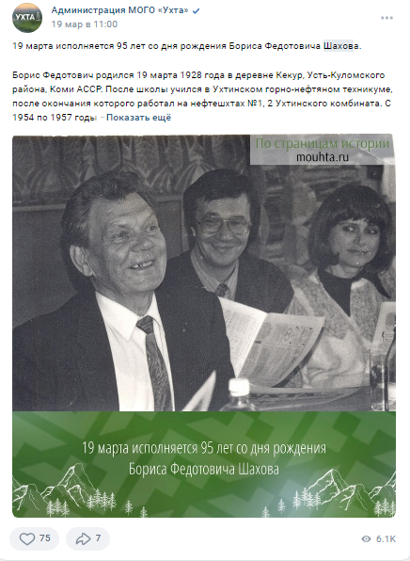
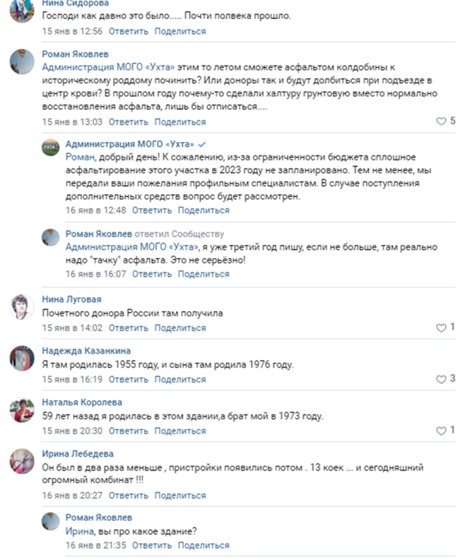
Преемственность поколений, история малой Родины
«По страницам истории mouhta.ru»

Slide 8
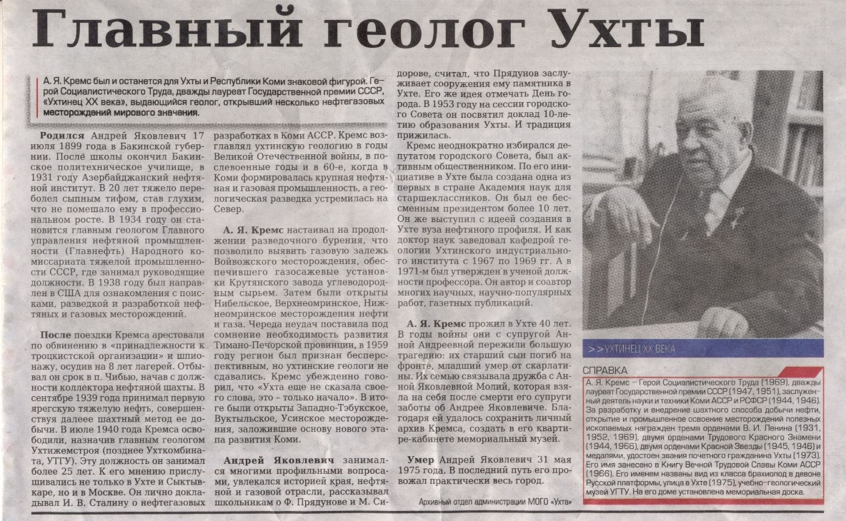
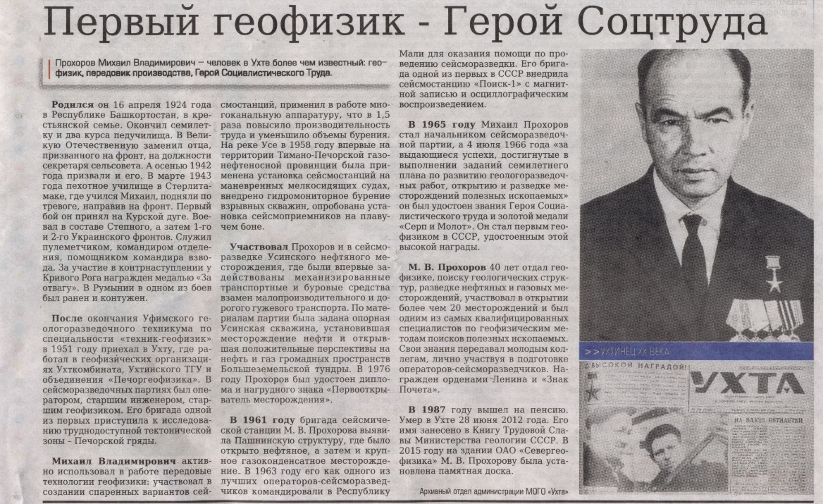
Преемственность поколений, история малой Родины,
труд на благо Родине
«Ухтинец ХХ века»

Slide 9
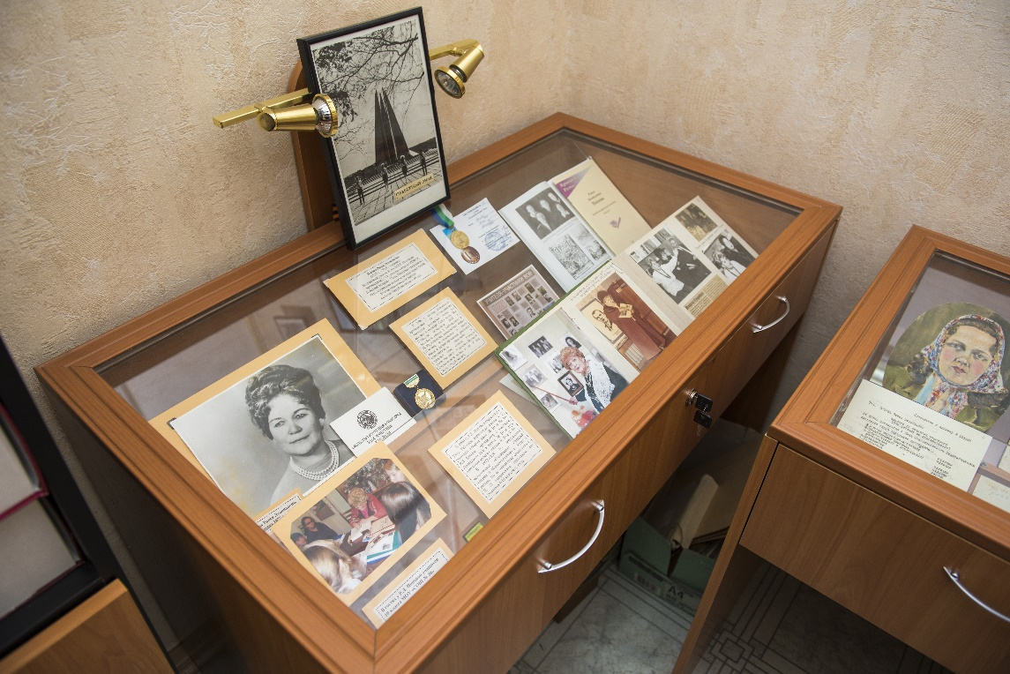
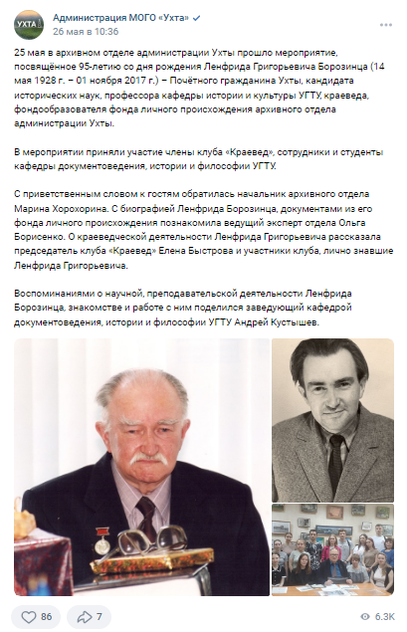
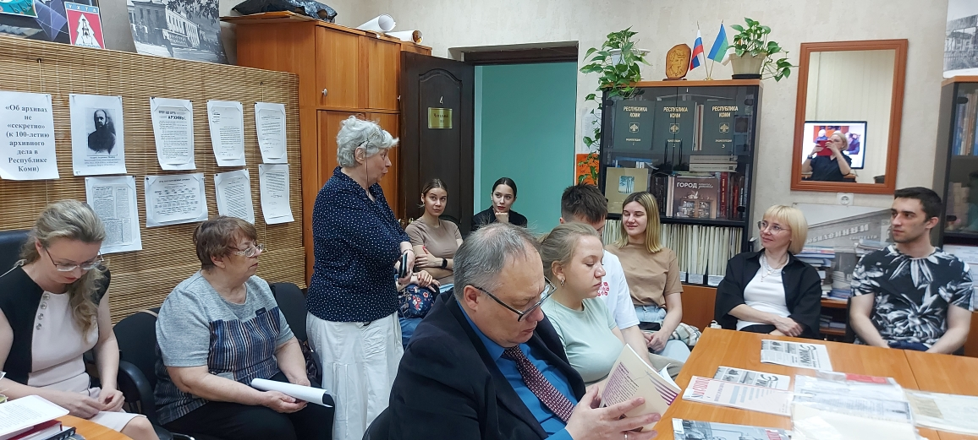
Преемственность поколений, история малой Родины
Памятные мероприятия

Slide 10
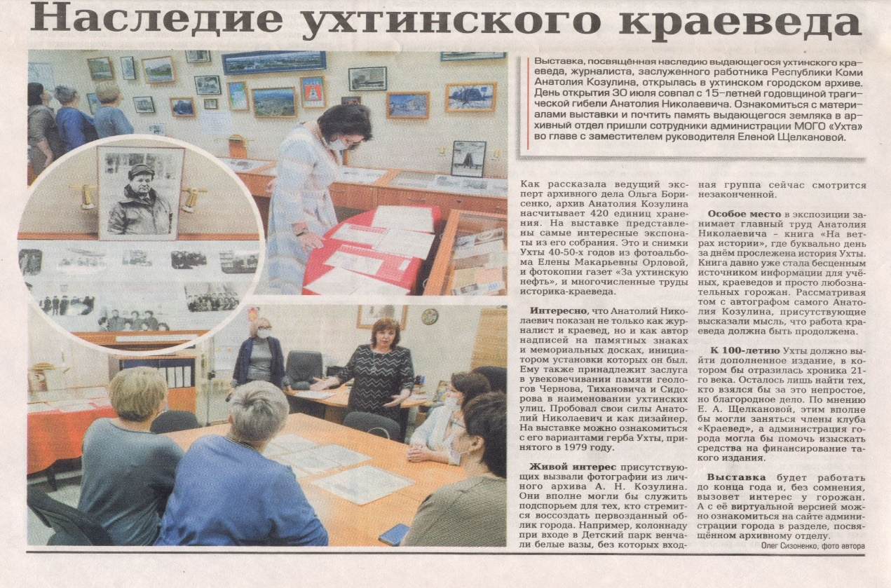
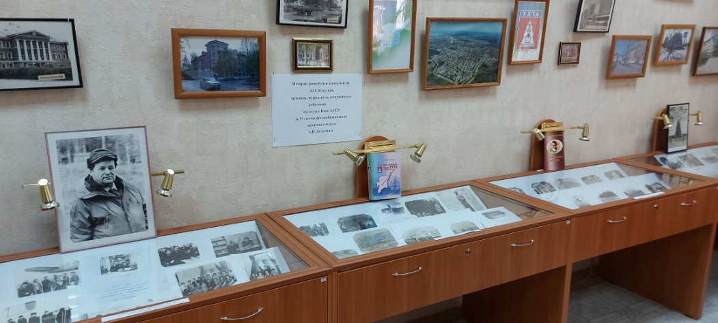
Преемственность поколений, история малой Родины
«История республики в документах А.Н. Козулина, краеведа, журналиста, заслуженного работника культуры Коми АССР»

Slide 11
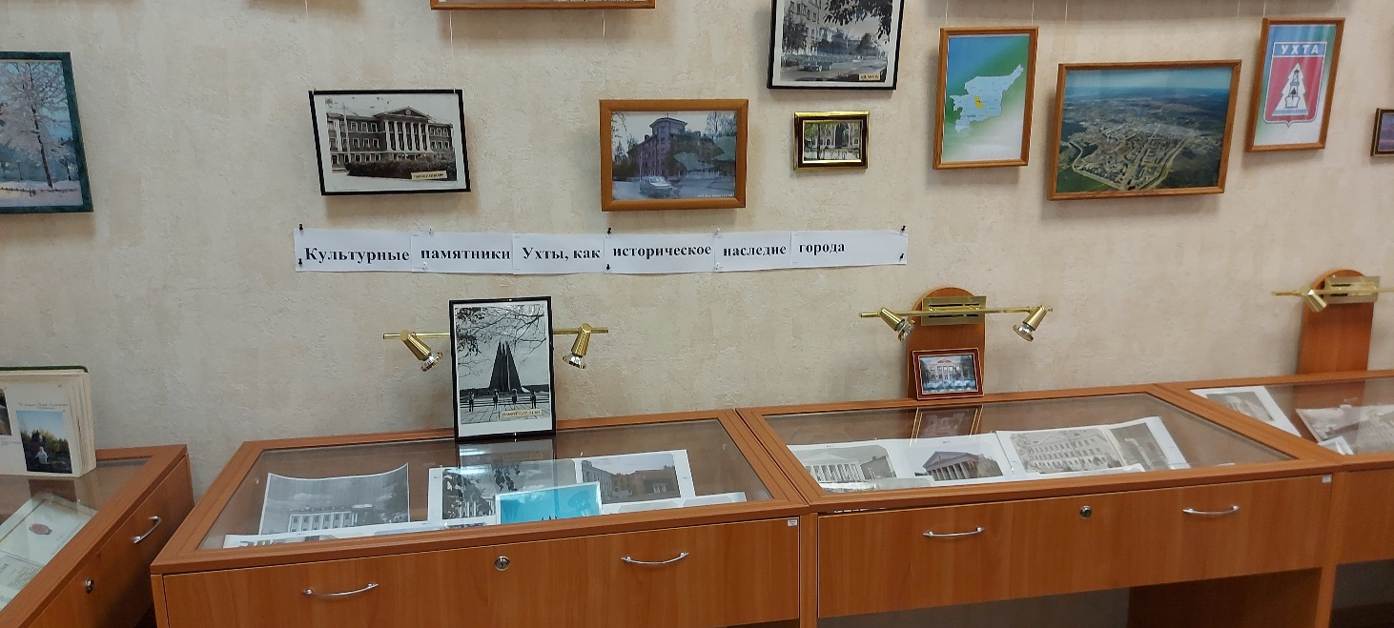
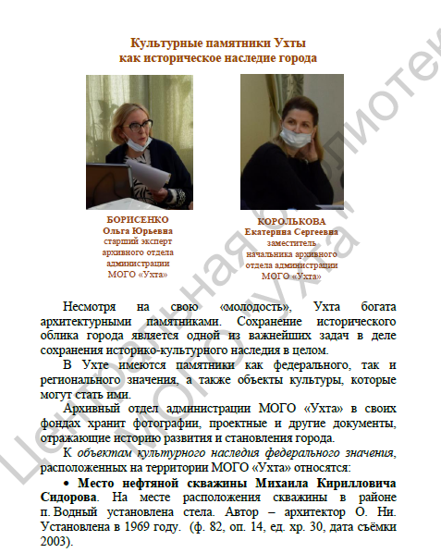
Преемственность поколений, история малой Родины
«Культурные памятники Ухты как историческое наследие города»

Slide 12
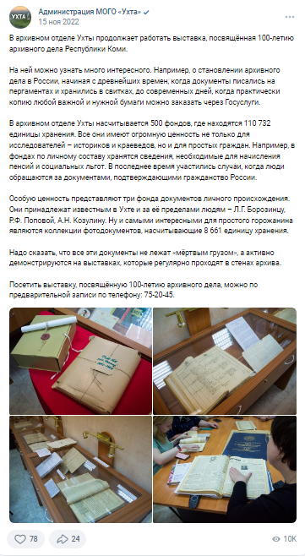
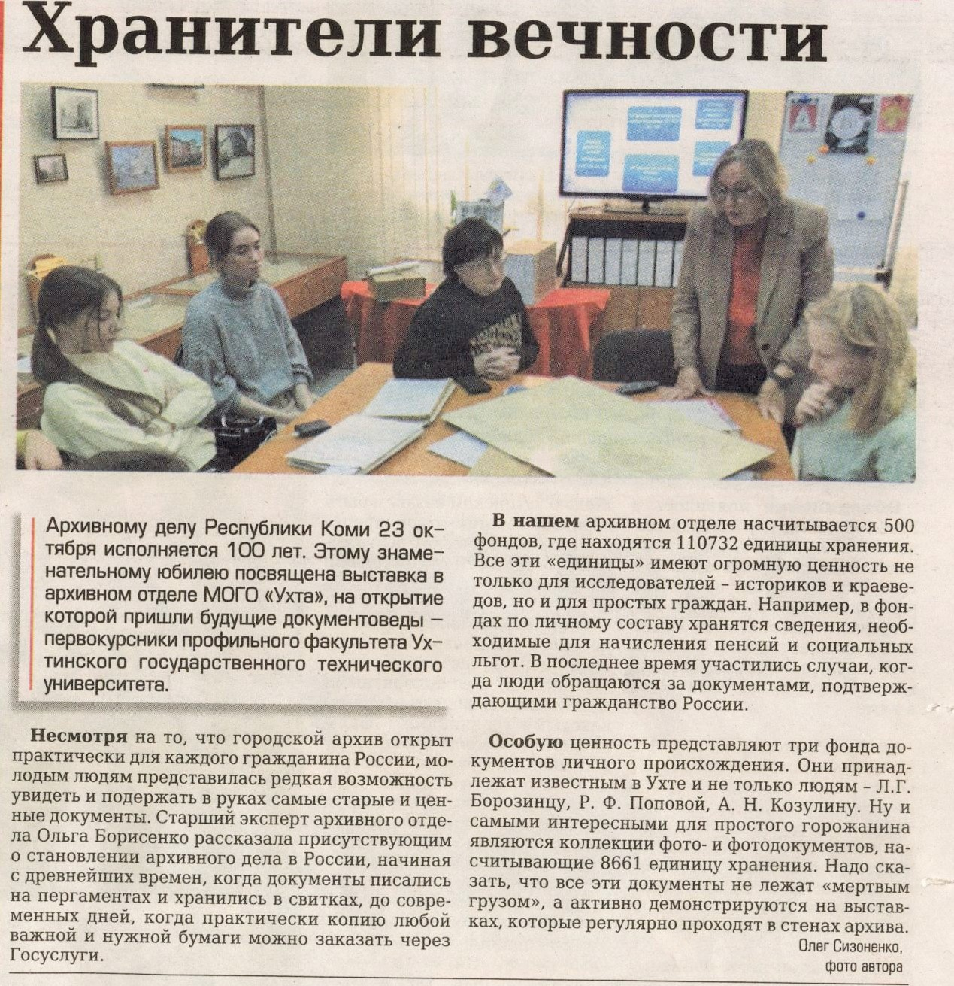
Архив – проводник между поколениями, носитель патриотических традиций
««Об архивах не «секретно» (к 100-летию архивного дела в Республике Коми)»

Slide 13
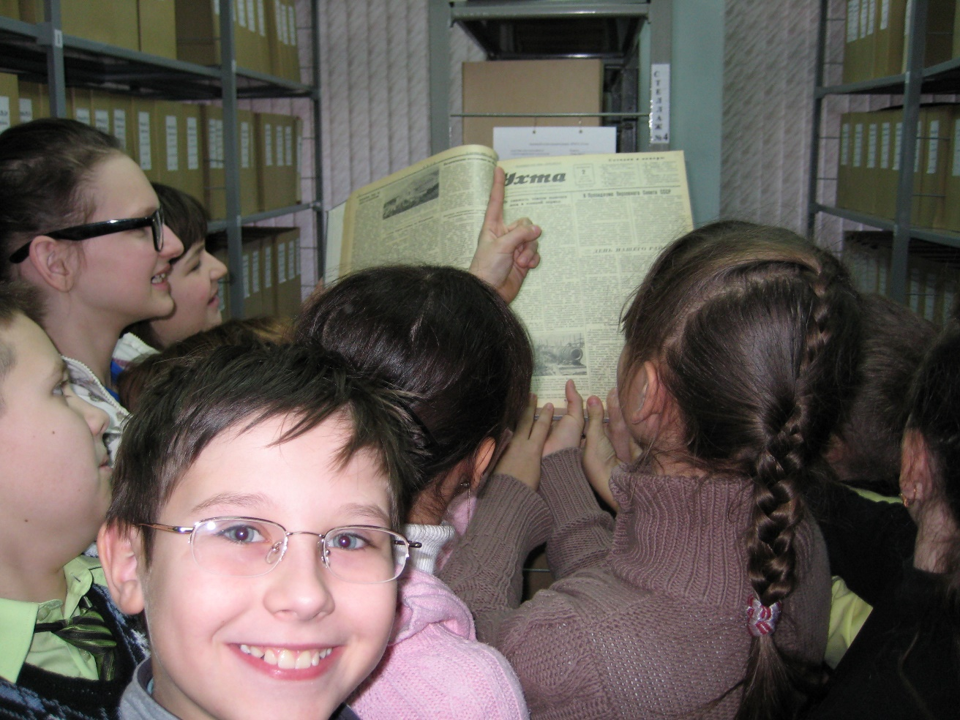
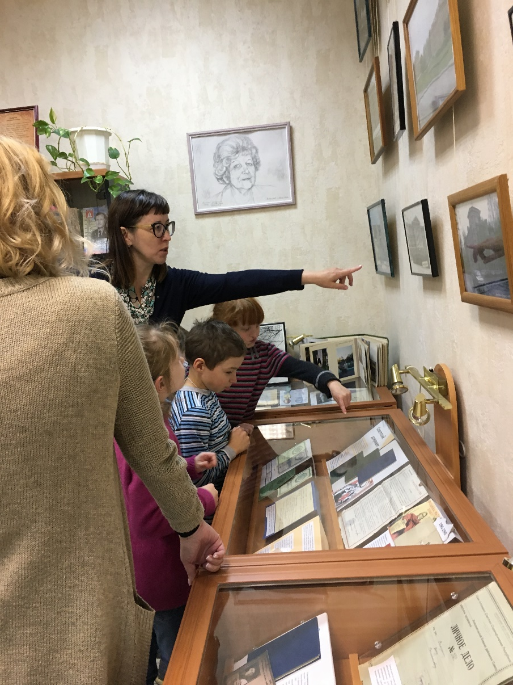
Архив – проводник между поколениями, носитель патриотических традиций
Экскурсии по архивному отделу, «Что скрывают архивы?» (для младших школьников)

Slide 14
Мероприятия архивного отдела администрации МОГО «Ухта» позволяют:
чувствовать причастность к формированию единого культурного пространства страны
сохранять историческое наследие России
прививать любовь к малой родине
играют незыблемую роль в патриотическом воспитании граждан

Slide 15
Благодарю за внимание!

